Slide 1



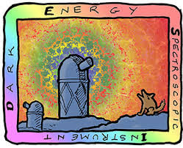
Les forêts Ly⍺ des quasars du relevé eBOSS:
comprendre les fonctions de corrélation
et les systématiques
Thomas Etourneau
Le 24 septembre 2020
DPhP - IRFU

Slide 2
Sommaire
I
Introduction
II
Analyse des données
III
Les mocks
IV
Analyse des mocks
V
Etude des systématiques

Slide 3
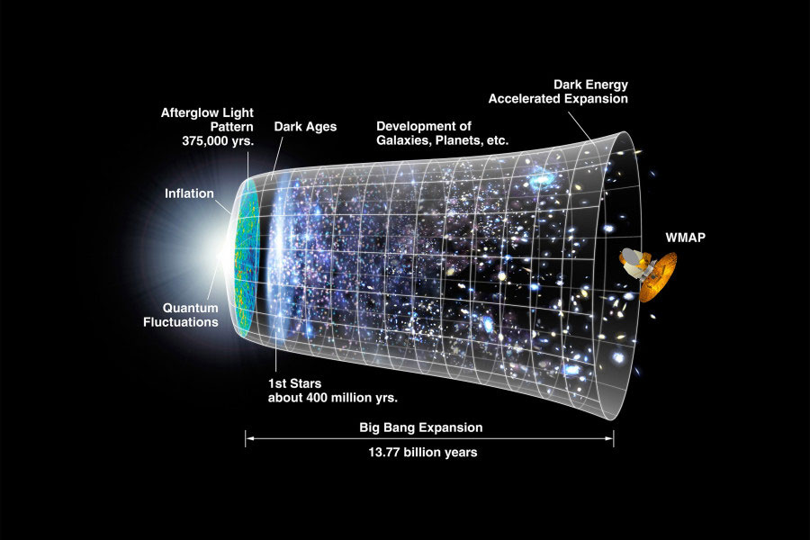
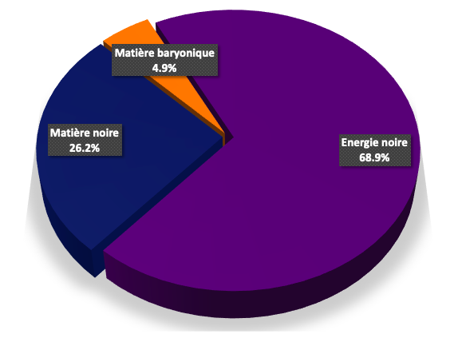
I. Introduction
$Λ$CDM : modèle à 6 paramètres construit sur la relativité générale
3 composantes de l’univers actuel
matière baryonique
matière noire
énergie noire
expansion accélérée

Slide 4
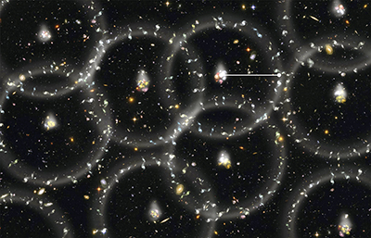
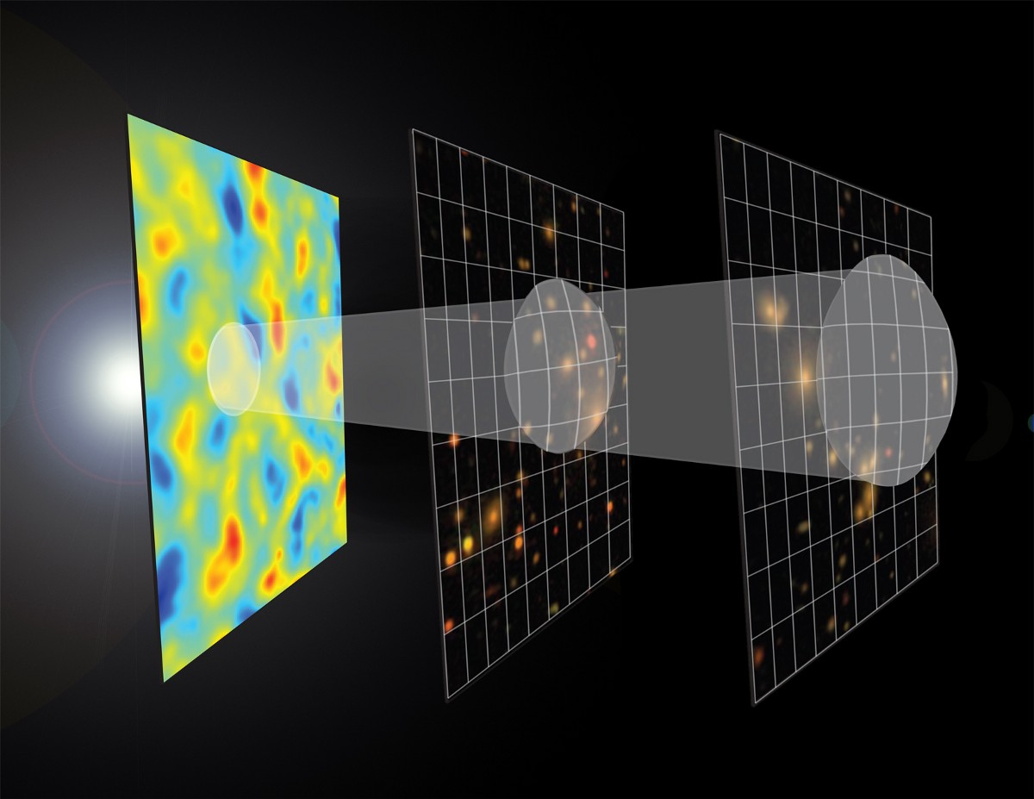
I. Introduction
Comment étudier l’histoire de l’expansion de l’univers ?
→ Les oscillations acoustiques de baryons (BAO)
plasma photons + baryons
(+ matière noire)
→ ondes acoustiques
BAO = échelle standard
(~100 Mpc/h comobiles)
Mesure de l’expansion :
temps (expansion)
Crédits : Edward L. Wright

Slide 5
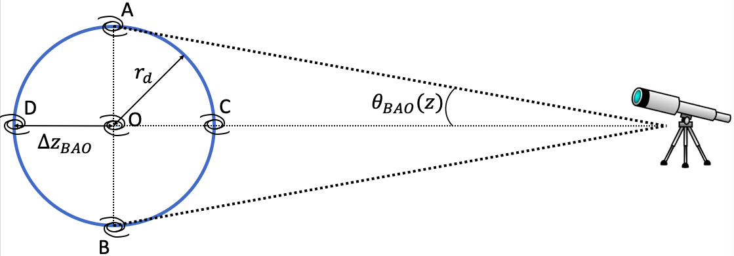
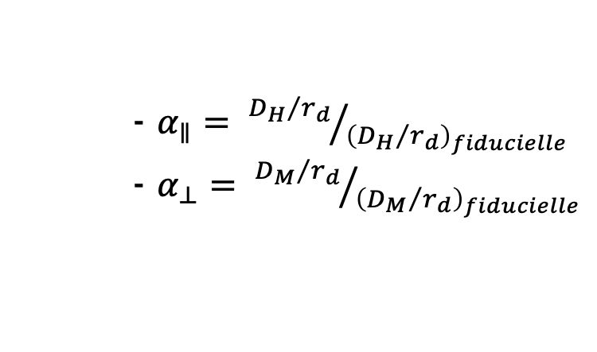
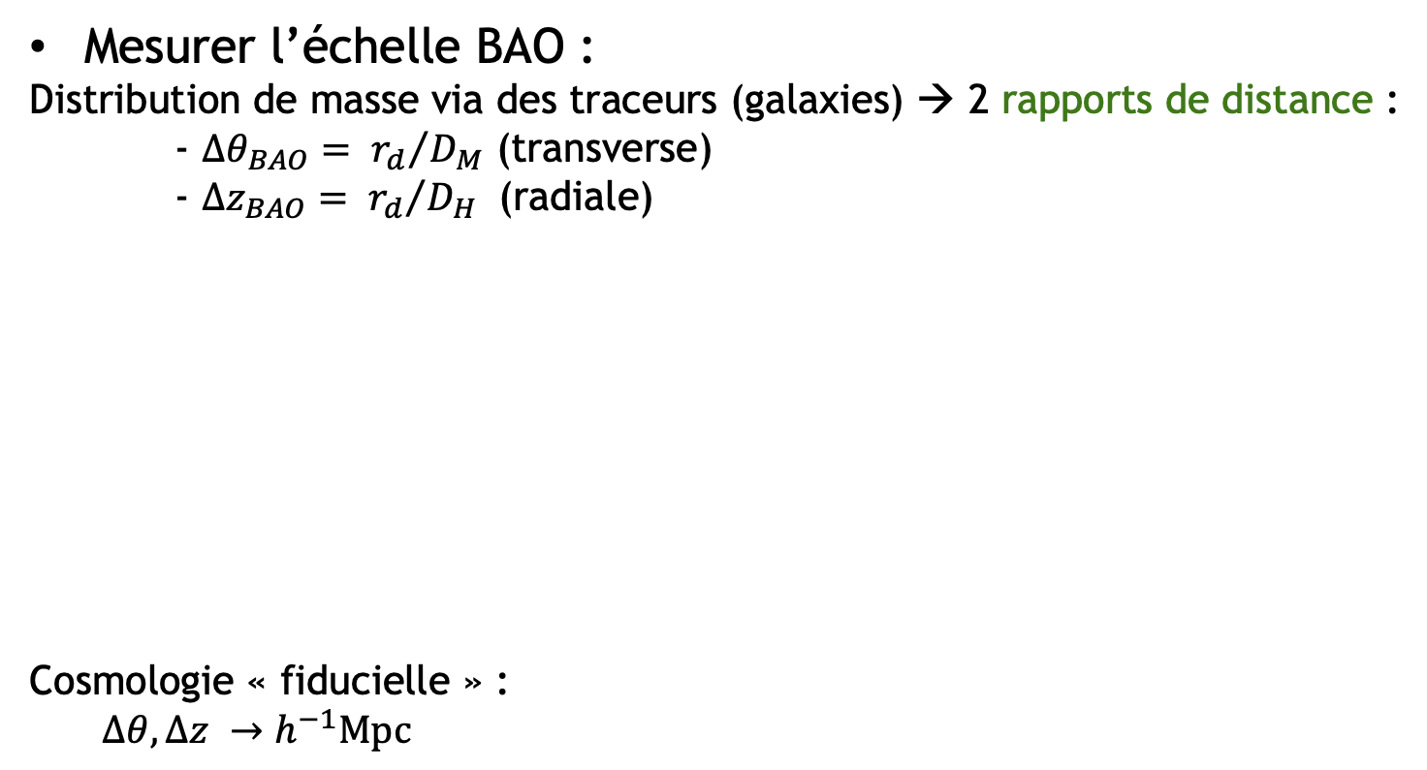
I. Introduction
Mesurer l’échelle BAO :
Distribution de masse via des traceurs (galaxies) → 2 rapports de distance :
- $Δθ_{BAO}= {r_{d}}/{D_{M}}$ (transverse)
- $Δz_{BAO}= {r_{d}}/{D_{H}}$ (radiale)
Cosmologie « fiducielle » :
$Δθ, Δz →h^{−1}Mpc$
- $α_{∥}= {{D_{H}}/{r_{d}}}/{{\left({D_{H}}/{r_{d}}\right)}_{fiducielle}}$
- $α_{⊥}= {{D_{M}}/{r_{d}}}/{{\left({D_{M}}/{r_{d}}\right)}_{fiducielle}}$
→ Mesure les déviations :

Slide 6
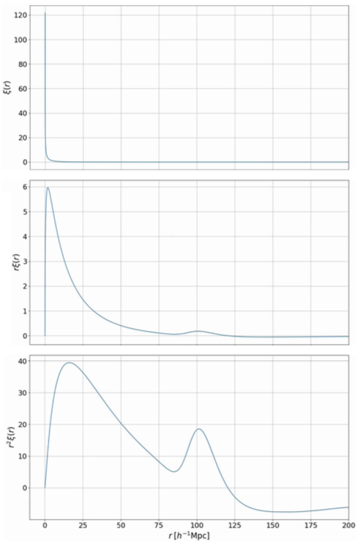
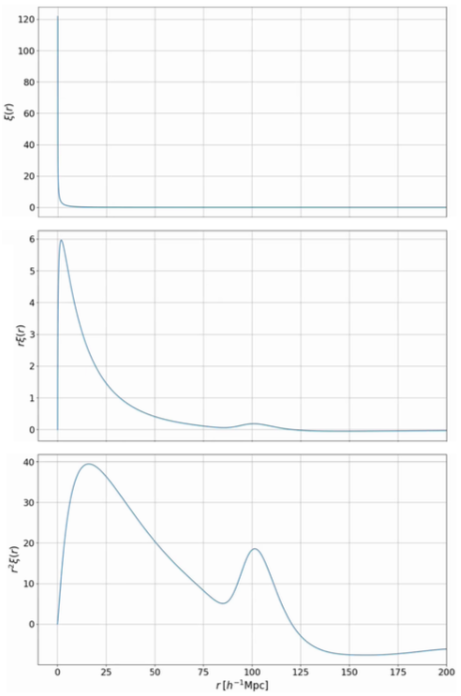
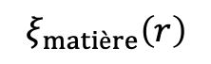
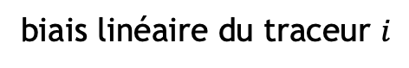
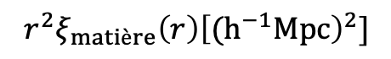
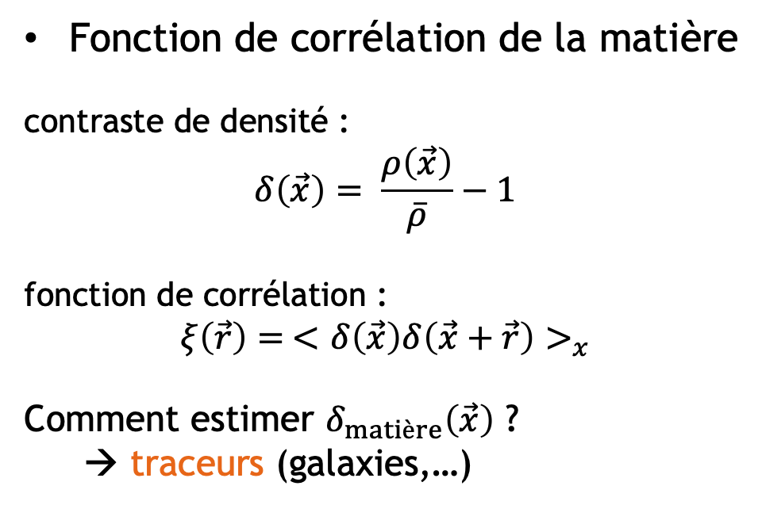
I. Introduction
Fonction de corrélation de la matière
contraste de densité :
$$δ\left(\vec{x}\right)= \frac{ρ\left(\vec{x}\right)}{\overline{ρ}}−1$$
fonction de corrélation :
$$ξ\left(\vec{r}\right)= <δ\left(\vec{x}\right)δ\left(\vec{x}+\vec{r}\right)>_{x}$$
Comment estimer $δ_{matière}\left(\vec{x}\right)$ ?
→ traceurs (galaxies,…)
$$ξ_{matière}\left(r\right)$$
$$r^{2}ξ_{matière}\left(r\right){\left[{(h}^{−1}Mpc\right)}^{2}]$$
$δ_{i}=b_{i} δ_{matière}$
biais linéaire du traceur $i$

Slide 7
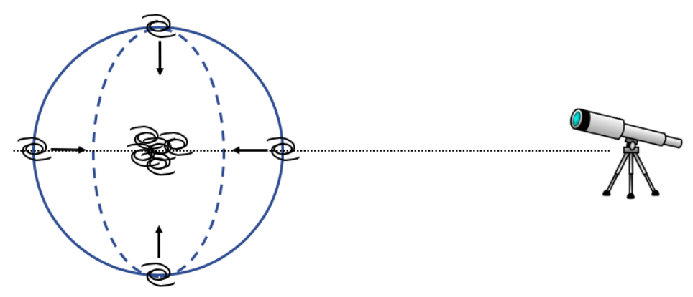
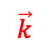
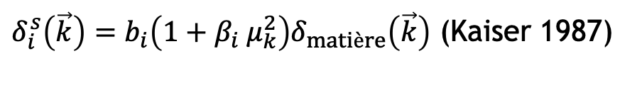
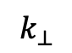
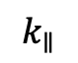
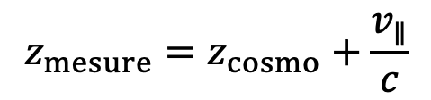
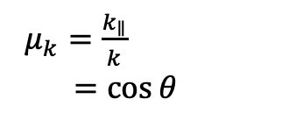
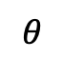
I. Introduction
Les RSD (redshift space distorsions)
$$z_{mesure}=z_{cosmo}+\frac{v_{∥}}{c}$$
Les structures sphériques sont « aplaties » dans l’espace des redshifts
à petit k (grande échelle) :
$δ_{i}^{s}\left(\vec{k}\right)=b_{i}\left(1+β_{i} μ_{k}^{2}\right)δ_{matière}\left(\vec{k}\right)$ (Kaiser 1987)
paramètre RSD
biais
$$k_{∥}$$
$$\vec{k}$$
$$θ$$
$μ_{k}=\frac{k_{∥}}{k}$
$=\cos{θ}$
Analyses RSD :
tests des théories de gravité
$$k_{⊥}$$

Slide 8
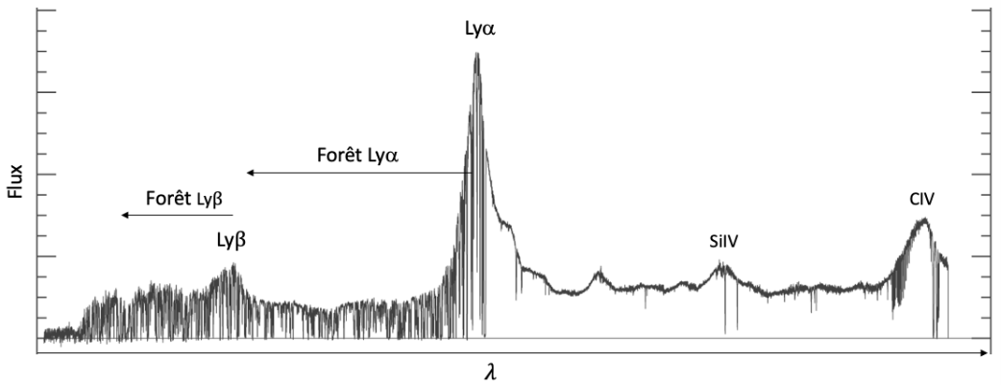
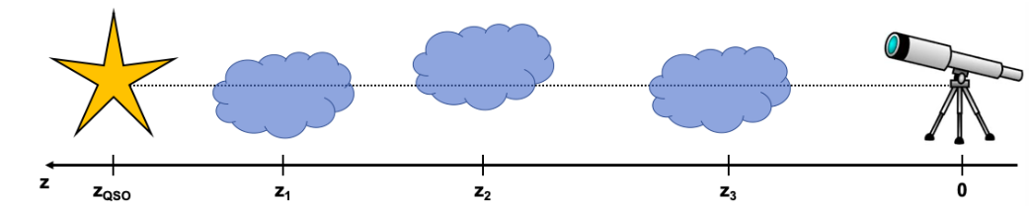
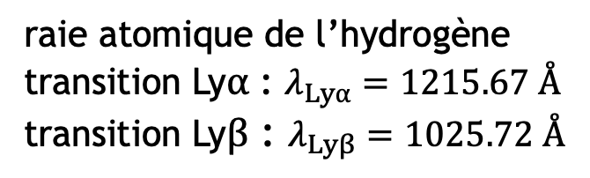
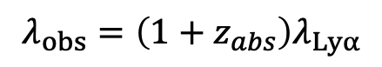
I. Introduction
La forêt Lyman-alpha (Ly⍺)
spectre de QSO à z = 3.5
raie atomique de l’hydrogène
transition Ly⍺ : $λ_{Ly⍺}=1215.67 Å$
transition Ly$β$ : $λ_{Lyβ}=1025.72 Å$
$$λ_{obs}=\left(1+z_{abs}\right)λ_{Lyα}$$
quasar
hydrogène atomique
Observateur

Slide 9
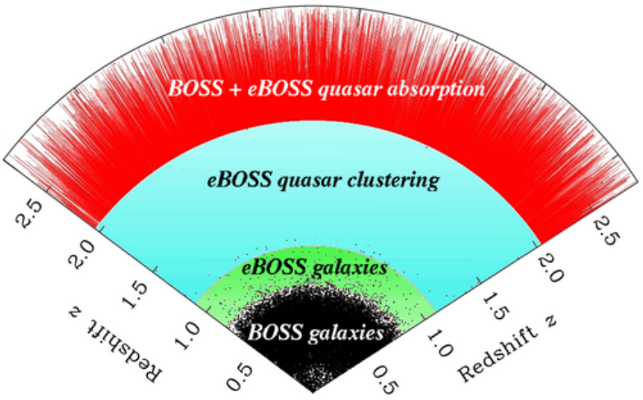
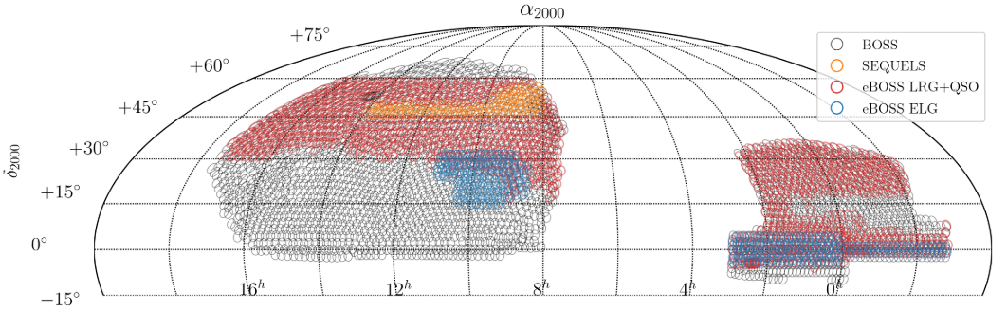
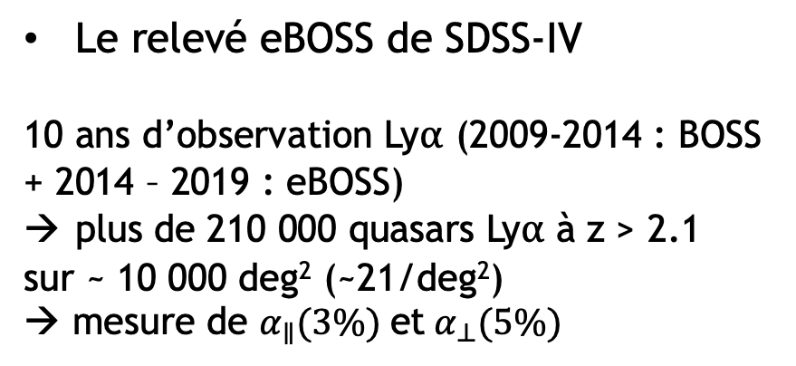
I. Introduction
Le relevé eBOSS de SDSS-IV
10 ans d’observation Ly⍺ (2009-2014 : BOSS + 2014 – 2019 : eBOSS)
plus de 210 000 quasars Ly⍺ à z > 2.1
sur ~ 10 000 deg² (~21/deg²)
→ mesure de $α_{∥}(3\%)$et${ α}_{⊥}(5\%)$
Ahumada et al (2019)

Slide 10
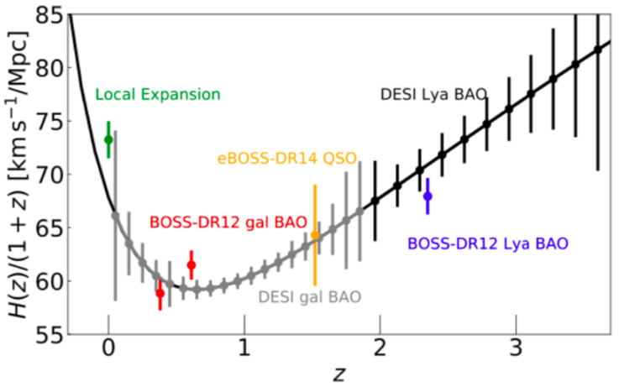
I. Introduction
Le relevé DESI
expérience stage 4
~ 14 000 deg² , 50 quasars Ly⍺ / deg² z > 2.1
Grande précision statistique
→ Bon contrôle des systématiques
H(z) / (1+z)
Simulations qui reproduisent les données (mocks)
test de l’analyse
étude des systématiques

Slide 11
Sommaire
I
Introduction
II
Analyse des données
III
Les mocks
IV
Analyse des mocks
V
Etude des systématiques

Slide 12
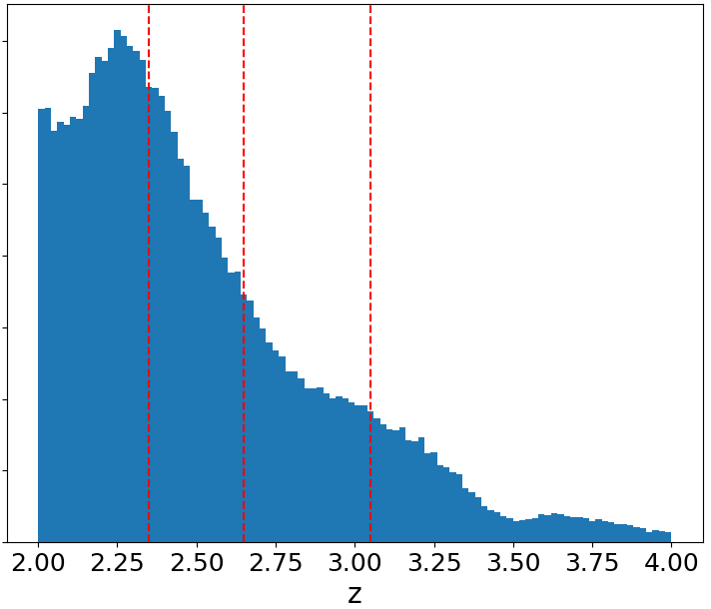
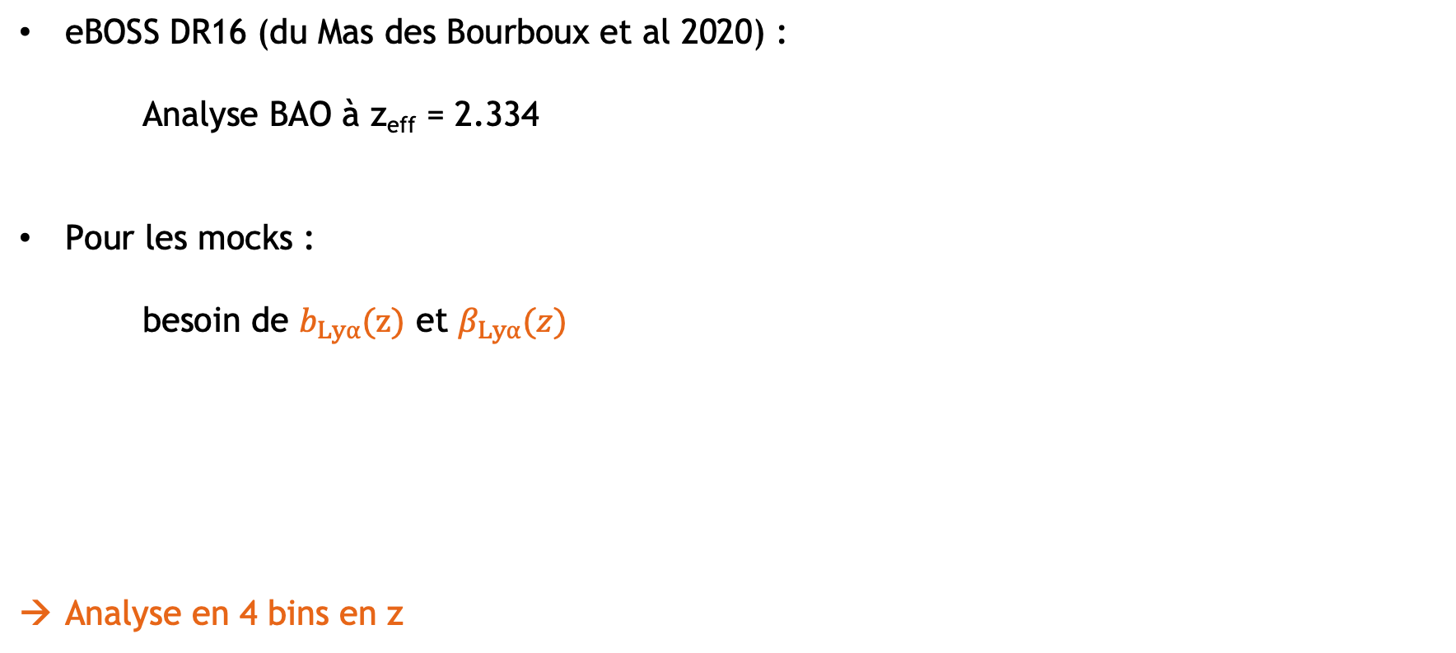
II. Analyse des données eBOSS
1
2
# QSO
eBOSS DR16 (du Mas des Bourboux et al 2020) :
Analyse BAO à z_{eff} = 2.334
Pour les mocks :
besoin de $b_{Ly⍺}(z)$ et $β_{Ly⍺}(z)$
Analyse en 4 bins en z
3
4
$δ_{F}^{s}\left(\vec{k}\right)=b_{Ly⍺}(1+β_{Ly⍺} μ^{2})δ_{matière}\left(\vec{k}\right)$ (Kaiser 1987)
biais
paramètre RSD

Slide 13
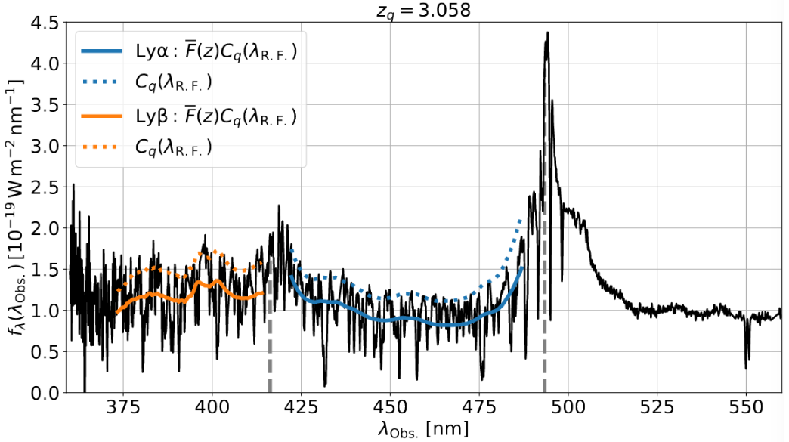
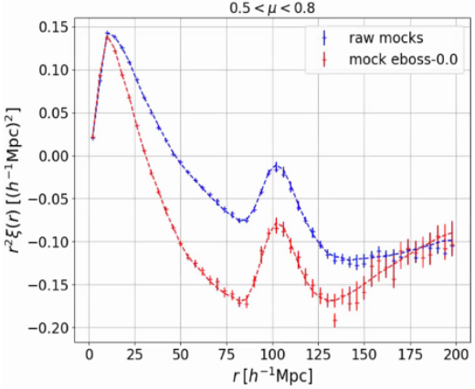
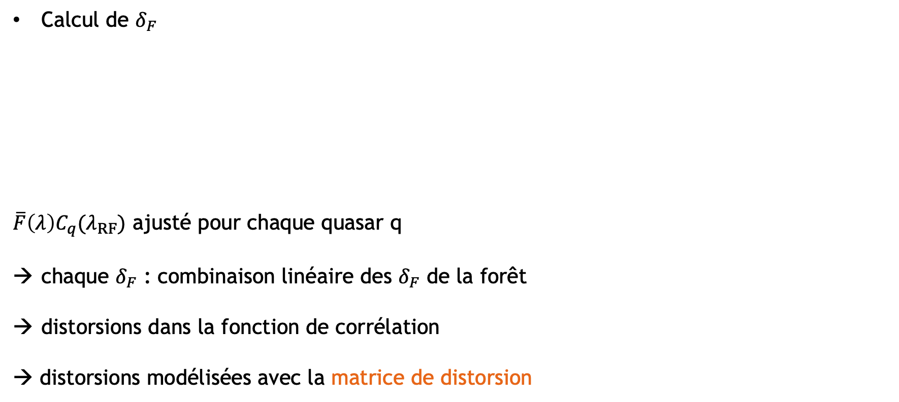
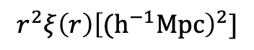
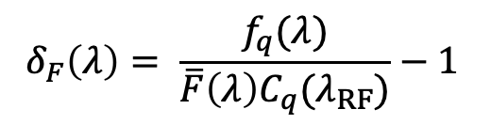
II. Analyse des données eBOSS
flux
Calcul de $δ_{F}$
$\overline{F}\left(λ\right)C_{q}(λ_{RF})$ ajusté pour chaque quasar q
chaque $δ_{F}$ : combinaison linéaire des $δ_{F}$ de la forêt
distorsions dans la fonction de corrélation
→ distorsions modélisées avec la matrice de distorsion
$$δ_{F}\left(λ\right)= \frac{f_{q}(λ)}{\overline{F}\left(λ\right)C_{q}(λ_{RF})}−1$$
continuum du quasar q
Crédits : du Mas des Bourboux et al 2020
transmission moyenne
$$r^{2}ξ\left(r\right){\left[{(h}^{−1}Mpc\right)}^{2}]$$
sans distorsions
avec
distorsions
(Bautista et al. 2017)

Slide 14
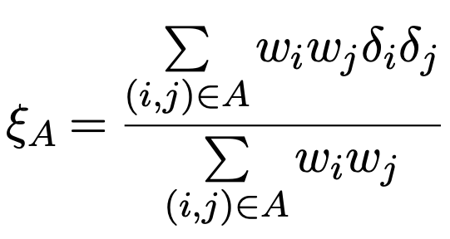
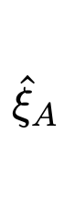
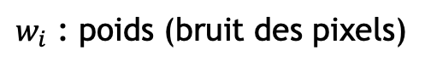
II. Analyse des données eBOSS
Auto-corrélation Ly⍺ x Ly⍺ :
Calcul des corrélations
+ matrice de covariance
+ matrice de distorsion
A : bin en séparation
$w_{i}$ : poids (bruit des pixels)

Slide 15
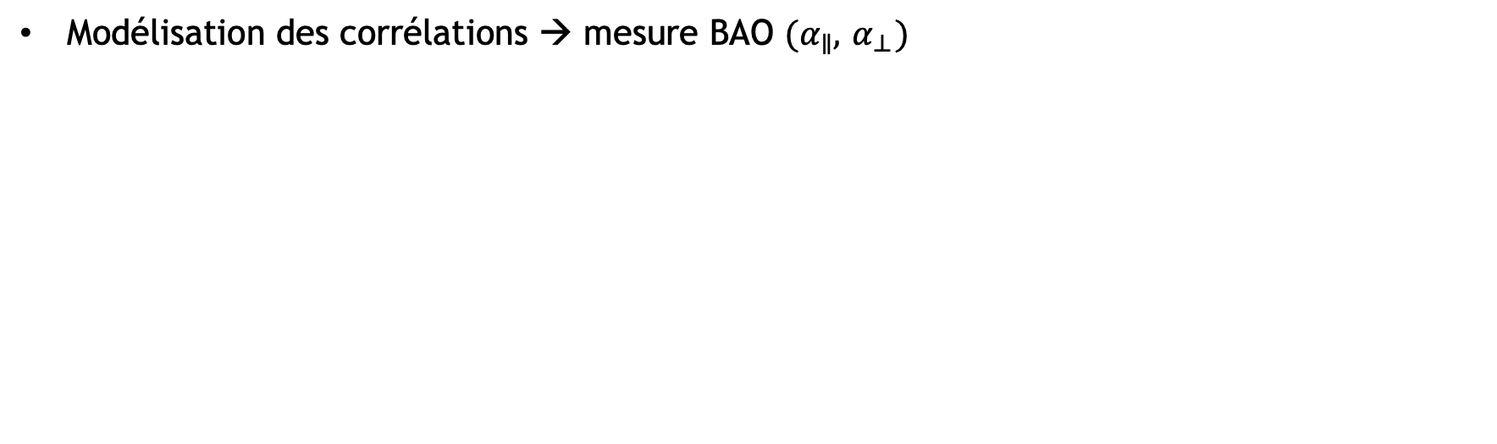
II. Analyse des données eBOSS
Modélisation des corrélations → mesure BAO $(α_{∥},{ α}_{⊥})$
$$P_{modèle}\left(\vec{k}\right)=b_{i}^{2}{\left(1+β_{i} μ_{k}^{2}\right)}^{2}P_{QL}\left(\vec{k}\right)F_{NL}\left(\vec{k}\right)G(\vec{k})$$
binning de la
fonction de corrélation
biais et paramètre RSD
du traceur i
non-linéarités des
petites échelles
spectre de puissance
quasi-linéaire

Slide 16
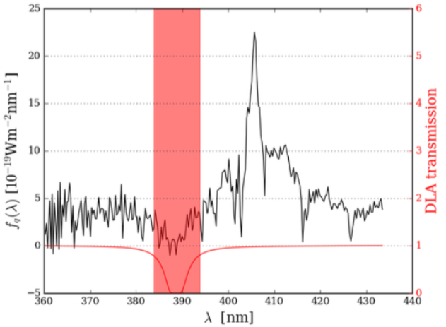
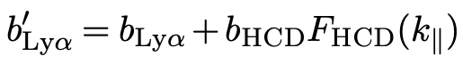
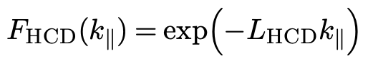
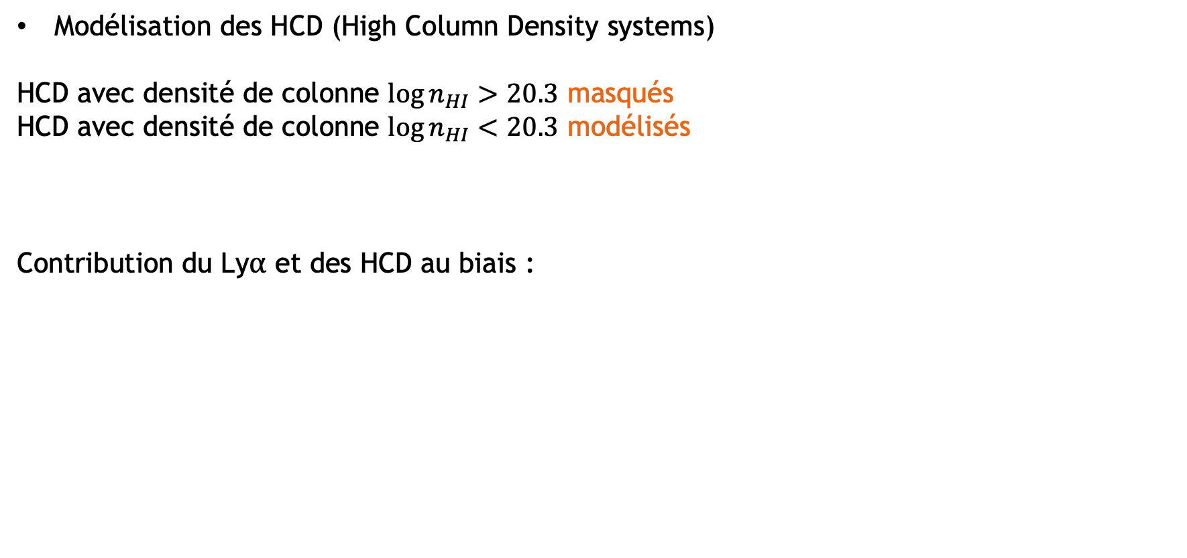
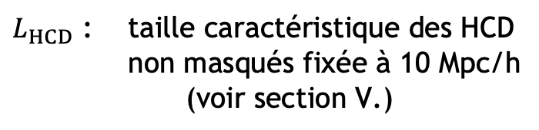
II. Analyse des données eBOSS
Modélisation des HCD (High Column Density systems)
HCD avec densité de colonne $\log{n_{HI}>20.3}$ masqués
HCD avec densité de colonne $\log{n_{HI}<20.3}$ modélisés
Contribution du Ly⍺ et des HCD au biais :
spectre QSO
(Rogers et al 2018)
HCD
$L_{HCD}$ : taille caractéristique des HCD
non masqués fixée à 10 Mpc/h
(voir section V.)
profil d’absorption
du HCD

Slide 17
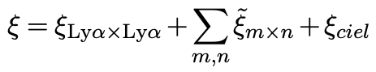
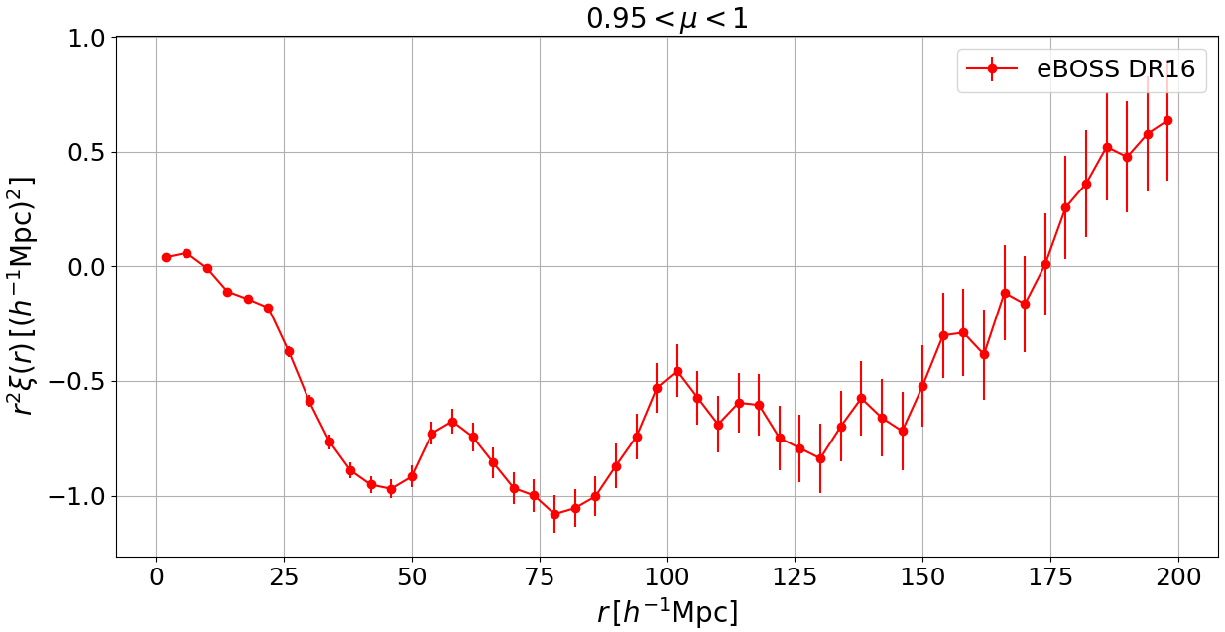

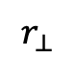
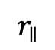




II. Analyse des données eBOSS
corrélations induites par la soustraction du fond du ciel
Modélisation de la corrélation Ly⍺ x Ly⍺
corrélations des métaux
FFT[P(k)]
$$r_{∥}$$
SiIII
$$r^{2}ξ\left(r\right){\left[{(h}^{−1}Mpc\right)}^{2}]$$
$$\vec{r}$$
SiII
$0.95< μ<1$
données eBOSS
$$θ$$
avec $μ=\frac{r_{∥}}{r}$
$=cos⁡(θ)$
$$r_{⊥}$$

Slide 18

II. Analyse des données eBOSS
Modélisation des distorsions
Modèle distordu ajusté à la corrélation estimée à partir des données :
modèle non
distordu
A, B : bins en séparation
Matrice de distorsion

Slide 19







II. Analyse des données eBOSS
$$r^{2}ξ\left(r\right){\left[{(h}^{−1}Mpc\right)}^{2}]$$
- Calculs des deltas, corrélations, covariances, … + ajustements
faits avec picca
- 4 bins en z
- eBOSS DR16
$$0< μ<0.5$$
$$0.5< μ<0.8$$
$$0.8< μ<0.95$$
$$0.95< μ<1$$
$$r_{∥}$$
$$\vec{r}$$
$$\vec{r}$$
$$r_{⊥}$$

Slide 20







II. Analyse des données eBOSS
$ξ_{0}∝b_{eff, Ly⍺}^{2}$
Les mocks : besoin de $b_{eff, Ly⍺}(z)$ et $β_{Ly⍺}(z)$
→ input = ajustement des 4 mesures par ${ A\left(1+z\right)}^{γ}$
biais effectif :
$$b_{eff, Ly⍺}=b_{Ly⍺}\sqrt{1+2/3β_{Ly⍺}+1/5β_{Ly⍺}^{2}}$$
(Hamilton 1992)
$|b_{eff, Ly⍺}$|
$$β_{Ly⍺}$$
mon analyse
du Mas des Bourboux et al 2020
--- ${ A\left(1+z\right)}^{γ}$

Slide 21
Sommaire
I
Introduction
II
Analyse des données
III
Les mocks
IV
Analyse des mocks
V
Etude des systématiques

Slide 22
III. Les mocks : définition et objectifs
Simulations des données : un relevé de QSO dont les forêts Ly⍺ possèdent les bonnes fonctions de corrélations
Pas N-body, mais champs aléatoires gaussiens (GRF) : beaucoup plus rapide
Objectifs :
- tester l’analyse
- identifier les potentielles systématiques
- vérifier l’estimation de la matrice de distorsions
- vérifier l’estimation de la matrice de covariance

Slide 23




III. Les mocks : idée générale
Idée générale
Objectif
$$× \sqrt{{P(k)}/{V_{cell}}}$$
champ aléatoire
gaussien $δ_{k}(\vec{k})$
sans corrélations
champ aléatoire
gaussien $δ_{k}(\vec{k})$
qui suit $P(k)$
FFT inverse
champ aléatoire
gaussien réel $δ(r)$
qui suit $ξ(r)=FFT[P\left(k\right)]$
$ξ_{F}\left(r,z\right)=FFT\left[{b_{Ly⍺}}^{2}\left(z\right){\left(1+β_{Ly⍺}\left(z\right)μ_{k}^{2}\right)}^{2}G^{2}\left(z\right)P_{linéaire}(k,z=0)\right]$
→ Toute la physique est comprise dans le spectre de puissance linéaire et la formule de Kaiser

Slide 24









III. Construction des mocks
3 champs log-normaux : $δ_{QSO}$
→ quasars
Les boîtes
1 densité : $δ_{matière}$
→ Ly⍺
1 GRF : $δ_{k}$
$$× \sqrt{{P(k)}/{V_{cell}}}$$
+
FFT inverse
3 vitesses : $v_{i}$
→ RSD
2560x2560x1536
2.19 $h^{−1}Mpc$
6 gradients de vitesse : $η_{ij}$
1 boite $δ_{k}$ → 13 boîtes dans l’espace réel
→ RSD

Slide 25


III. Construction des mocks
Le Ly⍺
$$δ_{matière}={FFT}^{−1}\left[δ_{k}×\sqrt{{P_{matière}\left(k\right)}/{V_{cell}}} \right]$$
$F=exp(− τ)$ avec $τ=a\exp{[ b G\left(z\right){ δ}_{matière} ]}$ (FGPA)
Les vitesses
$$v_{n}\left(\vec{k}\right)= \frac{ik_{n}}{k^{2}}aHfδ_{k}(\vec{k}) ; n ∈[x,y,z]$$
Les gradients de vitesse
$$η_{nm}\left(\vec{k}\right)= \frac{k_{n}k_{m}}{k^{2}}fδ_{k}(\vec{k}); (n,m) ∈{\left[x,y,z\right]}^{2}$$
Même boîte $δ_{k}$

Slide 26









III. Construction des mocks
Les quasars : tirés aléatoirement avec P $∝exp⁡(δ_{QSO}$)
3 champs log-normaux $δ_{QSO}$ à z₁ = 1.9 , z₂ = 2.75 , z₃ = 3.6 combinés
1 champ $δ_{QSO}\left(z\right)$ : correct $b_{QSO}(z)$
+ déplacés selon $Δz= {v_{∥}}/c$ (RSD)
$$ln(1+ξ)$$
FFT
$$ξ_{linéaire}(r)$$
$$ξ_{QSO}(r)$$
$$P_{QSO}(k)$$
champ aléatoire gaussien
champ log-normal
$$×\sqrt{{P_{QSO}\left(k\right)}/{V_{cell}}}$$
FFT inverse
$$δ_{k}(\vec{k})$$
$$δ_{QSO}(\vec{k})$$
$$δ_{QSO}(\vec{r})$$

Slide 27




III. Construction des mocks
Création des lignes de visée
Interpolation de la densité le long du spectre de chaque QSO
Eviter les discontinuités
à l’échelle des voxels
→ lissage gaussien avec $σ=2.19$ Mpc/h
discontinuités
→ puissance à
petite échelle
$$δ$$
$$x$$

Slide 28

III. Construction des mocks
Le champ d’absorption
$$F=\exp\left[−a\left(z\right)\exp\left(b\left(z\right)G(z)(δ_{l}+δ_{s}+c\left(z\right)η_{∥})\right)\right]$$
(modification de FGPA)

Slide 29


III. Construction des mocks
Le champ d’absorption
$$F=\exp\left[−a\left(z\right)\exp\left(b\left(z\right)G(z)(δ_{l}+δ_{s}+c\left(z\right)η_{∥})\right)\right]$$
$δ_{l}$ : densité à grande échelle
(modification de FGPA)
correspond à la boîte $δ_{matière}$

Slide 30










III. Construction des mocks
Le champ d’absorption
$$F=\exp\left[−a\left(z\right)\exp\left(b\left(z\right)G(z)(δ_{l}+δ_{s}+c\left(z\right)η_{∥})\right)\right]$$
$δ_{l}$ : densité à grande échelle
$δ_{s}$ : densité à petite échelle
Taille des voxels + lissage gaussien
manque de puissance à petite échelle :
- pas important pour $ξ^{3D}$
- important pour le $P^{1D}$ → $σ_{F}^{2}$
(modification de FGPA)
$$P_{matière}^{1D}$$
$${r^{2}ξ}_{matière}$$
$P_{matière}$
$P_{matière}$ (lissage gaussien)
${r^{2}ξ}_{matière}$ (lissage gaussien)
$P_{matière}^{1D} ×$lissage gaussien
Ajout d’1 GRF $δ_{s}$ indépendant sur chaque ligne de visée qui suit $P_{s}(k)$
pas de corrélation 3D
$P^{1D}(k)$ correct

Slide 31




III. Construction des mocks
Le champ d’absorption
$$F=\exp\left[−a\left(z\right)\exp\left(b\left(z\right)G(z)(δ_{l}+δ_{s}+c\left(z\right)η_{∥})\right)\right]$$
$δ_{l}$ : densité à grande échelle
$δ_{s}$ : densité à petite échelle
$η_{∥}$ : gradient de vitesse le long de la ligne de visée
produit les RSD
(modification de FGPA)
→ Permet d’avoir une prédiction de la fonction de corrélation $ξ_{pred}$
$$\left(η_{∥}\left(\vec{k}\right)= \frac{k_{∥}^{2}}{k^{2}}fδ(\vec{k})\right)$$
(Kaiser)

Slide 32




III. Construction des mocks
Le champ d’absorption
$$F=\exp\left[−a\left(z\right)\exp\left(b\left(z\right)G(z)(δ_{l}+δ_{s}+c\left(z\right)η_{∥})\right)\right]$$
$δ_{l}$ : densité à grande échelle
$δ_{s}$ : densité à petite échelle
$η_{∥}$ : gradient de vitesse le long de la ligne de visée
4 paramètres à ajuster : $a(z)$ ; $b(z)$ ; $c(z)$ ; $P_{s}(z,k)$
(modification de FGPA)
$b_{Lya}(z)$ et $<F>(z)$
$$β_{Lya}(z)$$
$$P^{1D}(z)$$

Slide 33



III. Construction des mocks
$$r^{2}ξ\left(r\right){\left[{(h}^{−1}Mpc\right)}^{2}]$$
Catalogue des HCD
placés où $δ_{l}> δ_{min}$ ; $δ_{min}$: seuil choisi tel que b_{halo} = 2
+ déplacés selon $∆z= {v_{∥}}/c$ (RSD)
densité de colonne : $17.2<\log{n_{HI}}<22.5$
Après la production :
code quickquasars (González-Morales et al. in prep)
Ajoute :
- continuum
- bruit de mesure et caractéristiques de l’instrument
- profil d’absorption des HCD
- absorptions des métaux (même position physique
mais $λ$ différent)
Versions des mocks :
brut
continu
continu+hcd
continu+hcd+metal
complexité

Slide 34

III. Ajustement des paramètres
$$F=\exp\left[−a\left(z\right)\exp\left(b\left(z\right)G(z)(δ_{l}+δ_{s}+c\left(z\right)η_{∥})\right)\right]$$
4 paramètres à ajuster : $a(z)$ ; $b(z)$ ; $c(z)$ ; $P_{s}(k,z)$
afin d’obtenir : $b_{Lya}(z)$, $β_{Lya}(z)$, $<F>\left(z\right)$ et $P^{1D}(z)$
Procédure itérative effectuée pour :
$z_{1}=1.8$ ; $z_{2}=2.2$ ; $z_{3}=2.6$ ; $z_{4}=3.0$ ; $z_{5}=3.6$
Utilisation de la prédiction de la corrélation des mocks $ξ_{pred}$
→ beaucoup plus rapide
Première itération correcte → seulement quelques itérations nécessaires

Slide 35


III. Production des mocks
Production en 2 temps :
1) boîtes + lignes de visées → pré-production
2) appliquer FGPA → post-production
Pré-production : CPU intensif
Post-production : rapide
100 réalisations pré-produites
50 réalisations post-produites

Slide 36
Sommaire
I
Introduction
II
Analyse des données
III
Les mocks
IV
Analyse des mocks
V
Etude des systématiques

Slide 37


IV. Analyse des mocks
Même modélisation que pour les données :
$$P_{modèle}\left(\vec{k}\right)=b_{i}^{2}{\left(1+β_{i} μ_{k}^{2}\right)}^{2}P_{QL}\left(\vec{k}\right)F_{NL}\left(\vec{k}\right)G(\vec{k})$$
HCD avec densité de colonne $\log{n_{HI}>20.3}$ masqués
HCD avec densité de colonne $\log{n_{HI}<20.3}$ modélisés
→
avec $L_{HCD}=10 h^{−1}Mpc$
Matrice de distorsion estimée à partir des mocks
Uniquement pour les mocks avec continu

Slide 38



IV. Analyse des mocks
$$r^{2}ξ\left(r\right){\left[{(h}^{−1}Mpc\right)}^{2}]$$
Mocks bruts:
30 auto-corrélations Ly⍺ x Ly⍺
4 bins en z
$$0< μ<0.5$$
$$0.5< μ<0.8$$
$$0.8< μ<0.95$$
$$0.95< μ<1$$

Slide 39




IV. Analyse des mocks
$$r^{2}ξ\left(r\right){\left[{(h}^{−1}Mpc\right)}^{2}]$$
Mocks bruts:
30 auto-corrélations Ly⍺ x Ly⍺
+
prédiction de la corrélation des mocks $ξ_{pred}$
Prédiction des mocks en accord avec les mocks bruts
$$0< μ<0.5$$
$$0.5< μ<0.8$$
$$0.8< μ<0.95$$
$$0.95< μ<1$$

Slide 40





IV. Analyse des mocks
Mocks bruts :
30 auto-corrélations Ly⍺ x Ly⍺
→ $b_{eff, Lya}(z)$ et $β_{Lya}\left(z\right)$ mesurés en accord avec l’input
mon analyse des données : input
prédiction $ξ_{pred}$
mocks bruts
$$β_{Ly⍺}$$
$|b_{eff, Ly⍺}$|

Slide 41






IV. Analyse des mocks
$$r^{2}ξ\left(r\right){\left[{(h}^{−1}Mpc\right)}^{2}]$$
Mocks bruts :
10 auto-corrélations QSO x QSO
Très bon accord :
corrélation et modèle
pour r > 20 Mpc/h
$b_{QSO}(z)$ et $β_{QSO}(z)$ mesurés
et visés
$$b_{QSO}$$
$$β_{QSO}$$
mesure
input

Slide 42



IV. Analyse des mocks
$$r^{2}ξ\left(r\right){\left[{(h}^{−1}Mpc\right)}^{2}]$$
Mocks continu+hcd :
30 auto-corrélations Ly⍺ x Ly⍺
$$0< μ<0.5$$
$$0.5< μ<0.8$$
$$0.8< μ<0.95$$
$$0.95< μ<1$$

Slide 43


IV. Analyse des mocks
$$r^{2}ξ\left(r\right){\left[{(h}^{−1}Mpc\right)}^{2}]$$
Mocks continu+hcd:
30 corrélations croisées Ly⍺ x QSO
$b_{Lya}$ < 0
$b_{QSO}$ > 0
→ corrélation < 0
$$0< μ<0.5$$
$$0.5< μ<0.8$$
$$0.8< μ<0.95$$
$$0.95< μ<1$$

Slide 44


IV. Analyse des mocks
$$r^{2}ξ\left(r\right){\left[{(h}^{−1}Mpc\right)}^{2}]$$
Mocks continu+hcd+metal :
10 auto-corrélations Ly⍺ x Ly⍺
→ Biais des métaux mesurés dans les mocks en accord avec les données eBOSS
$$0< μ<0.5$$
$$0.5< μ<0.8$$
$$0.8< μ<0.95$$
$$0.95< μ<1$$

Slide 45





IV. Analyse des mocks : Bilan
Mesure non biaisée des paramètres $α_{∥}$ et${ α}_{⊥}$ (à 1% avec 30 réalisations)
Mesures de $b_{eff, Ly⍺}(z)$ et $β_{Ly⍺}(z)$ différentes selon les versions !
Ecart entre : - brut et continu → matrice de distorsion
- continu et continu+hcd → modélisation des HCDs
- continu+hcd et continu+hcd+metal → modélisation des HCDs
$$β_{Ly⍺}$$
Effet ~20% sur $b_{eff, Ly⍺}(z)$ et $β_{Ly⍺}(z)$
$|b_{eff, Ly⍺}$|

Slide 46
Sommaire
I
Introduction
II
Analyse des données
III
Les mocks
IV
Analyse des mocks
V
Etude des systématiques

Slide 47





V. Etude des systématiques
$$r^{2}ξ\left(r\right){\left[{(h}^{−1}Mpc\right)}^{2}]$$
Différence brut / continu
brut
continu
brut * dmat
Distorsions pas complètement prises en compte
(~15 à 20%)

Slide 48







V. Etude des systématiques
Stabilité des paramètres Ly⍺ avec les HCD
$b_{eff, Lya}(z)$ et $β_{Lya}(z)$ très corrélés avec $L_{HCD}$
continu
continu+hcd
continu+hcd avec
$L_{HCD}=10 h^{−1}Mpc$ (analyse eBOSS DR16)
$$β_{Ly⍺}$$
$|b_{eff, Ly⍺}$|
Suggère $L_{HCD}\sim 3 h^{−1}Mpc$

Slide 49













V. Etude des systématiques
$$\log{n_{HI}=17.6}$$
C-G
Rogers
$$\log{n_{HI}=18.2}$$
Modèle alternatif des HCD
modèle C-G (Chaussidon – Guy) : similaire au modèle Rogers
→ $F_{HCD}$ calculé à partir de la distribution de HCD
$$\log{n_{HI}=18.8}$$
$$\log{n_{HI}=19.4}$$
$$F_{HCD}$$
$$\log{n_{HI}=20}$$
$$F_{HCD}$$
HCD masqués (17.2 – 20.3)
→ $L_{HCD} \sim 2.8 h^{−1}Mpc$
$L_{HCD}=10 h^{−1}Mpc$ trop grand
Rogers et C-G pas en accord pour les grandes valeurs de $\log{n_{HI}}$ et pour les gammes trop large en $\log{n_{HI}}$ → utiliser C-G
HCD non masqués (17.2 – 22.5)
$L_{HCD}=10 h^{−1}Mpc$

Slide 50





V. Etude des systématiques
Modèle C-G
→ mesures avec et sans masquage compatibles
→ meilleur accord pour $b_{eff, Lya}(z)$ mais pas pour $β_{Lya}(z)$
$$β_{Ly⍺}$$
$|b_{eff, Ly⍺}$|

Slide 51




V. Etude des systématiques
Modèle C-G
mesures des données eBOSS avec et sans masquage des HCD pas en accord
→ Effet inconnu dans les données pris en compte par le modèle des HCD ?
$$β_{Ly⍺}$$
$|b_{eff, Ly⍺}$|

Slide 52
V. Etude des systématiques
Modèle C-G
préférable de ne pas masquer les HCD : - paramètres Ly⍺ et HCD moins corrélés
- évite d’introduire des systématiques
$$β_{Ly⍺}$$
$|b_{eff, Ly⍺}$|

Slide 53

Conclusions
Réalisation et production de mocks utilisés par eBOSS et DESI :
- corrélations satisfaisantes :
Ly⍺ x Ly⍺, Ly⍺ x QSO, QSO x QSO, HCD x HCD
- procédure d’ajustement efficace :
$b_{Lya}(z)$, $β_{Lya}(z)$, $<F>\left(z\right)$ et $P^{1D}(z)$
- fonctions de corrélation prédictibles
Etude des systématiques :
- mesure de $α_{∥}$ et${ α}_{⊥}$ non biaisée (1%)
- forme de $ξ_{F}$ ($b_{Lya}(z)$, $β_{Lya}(z)$) comprise à ~20% près
→ distorsions pas complètement prises en compte
→ $L_{HCD}=10 h^{−1}Mpc$ trop grand, $L_{HCD}=2.8 h^{−1}Mpc$ mieux adapté
→ modèle C-G (no mask) préférable
→ OK pour BAO avec eBOSS (position du pic peu sensible à la forme de $ξ_{F}$)

Slide 54

Perspectives : DESI
Améliorations de l’analyse pour DESI :
Résoudre les problèmes de la matrice de distorsion
Mieux comprendre la modélisation des HCD
Comprendre les différences de mesure entre (Ly⍺ x Ly⍺) et (Ly⍺ x QSO)
Comprendre les différences de mesure entre les bins en z et les coadd
Les mocks :
mocks prêts pour les analyses BAO
si analyse mieux comprise :
→ mesure de $b_{Lya}(z)$, $β_{Lya}(z)$
→ analyse RSD avec (Ly⍺ x Ly⍺) + (Ly⍺ x QSO)

Slide 55
SPARES

Slide 56



Métaux dans les mocks
DR12 mocks :
Saclay mocks + quickquasars :
→ Corrélations (met x met) moins importantes
$τ_{met}∝τ_{Lyα}$, $τ_{Lyα}^{2}$
$$τ_{met}∝τ_{Lyα}$$

Slide 57



Analyse RSD Ly⍺
Mesure et modélisation des corrélation :
(Ly⍺ x Ly⍺) + (Ly⍺ x QSO)
$b_{Lya}$, $β_{Lya}$
$b_{Lya}$, $β_{Lya}$
$b_{QSO}$, $β_{QSO}$ → taux de croissance des structures :
$$f=b_{QSO}{× β}_{QSO}$$

Slide 58



Redshift space distorsions
Finger of God :
élongation le long de la ligne de visée
Kaiser
aplatissement le long de la ligne de visée
+ amplification de la puissance
$δ_{i}^{s}\left(\vec{k}\right)=b_{i}{\left(1+β_{i} μ_{k}^{2}\right)}^{2}δ_{matière}\left(\vec{k}\right)$ (Kaiser 1987)
$$r_{∥}$$
Hawkins et al. 2003

Slide 59







Calcul de $δ_{F}$
Calcul :
Continu :
Distorsions :

Slide 60


Distorsions

Slide 61



Covariances
Covariance du bin A avec le bin B
Poids du bin A :

Slide 62



Les petites échelles
matière
+ lissage gaussien
+ effet de la taille des voxels
+ lissage gauss + taille voxels

Slide 63

La prédiction

Slide 64




III. Construction des mocks
Création des lignes de visée
Tableau 6524 pixels, 0.2 Mpc/h, 3476.2 < λ < 5591.6 $Å$
Eviter l’aliasing → lissage gaussien avec $σ=2.19$ Mpc/h
Prend en compte uniquement les voxcels à $±3σ$
3 voxcels
voxcel central
3$σ$
2$σ$
Différence entre 3 et 4$σ$
négligeable

Slide 65



III. Construction des mocks
interpolation
interpolation + extrapolation
Les quasars
Champ log-normal : $ξ_{QSO}=ln(1+ξ)$
$δ_{QSO}={FFT}^{−1}\left[δ_{k}×\sqrt{{P_{QSO}\left(k\right)}/{V_{cell}}} \right]$ avec $P_{QSO}$ = FFT [$ξ_{QSO}$]
3 champs log-normaux à z₁ = 1.9 , z₂ = 2.75 , z₃ = 3.6
+ combinaison d’1 interpolation et d’1 extrapolation
1 champ $δ_{QSO}\left(z\right)$ → correct $b_{QSO}(z)$
QSO tirés selon $P ∝exp⁡(δ_{QSO}$(z))
+ déplacés selon $Δz= {v_{∥}}/c$
extrapolation
z = 2.38

Slide 66




IV. Analyse des mocks
Raw mocks :
spectre de puissance 1D $P^{1D}(k)$
$P^{1D}\left(k\right)$ obtenus avec la procédure d’ajustement :
→ Bug introduit avec la dépendance en z ?
spare tests P1D (z fixé par ex)

Slide 67

V. Comparaison avec les données
Rajouter eboss-0.3 ?
Mettre ce slide en backup ?
Comparaison des biais
mesures faites sur l’auto-corrélation Ly⍺ x Ly⍺ et corrélation croisée Ly⍺ x QSO
→ corrélations croisées avec HCD pas compatibles

Slide 68


III. Ajustement des paramètres
$$F=\exp\left[−a\left(z\right)\exp\left(b\left(z\right)G(z)(δ_{l}+δ_{s}+c\left(z\right)η_{∥})\right)\right]$$
4 paramètres à ajuster : $a(z)$ ; $b(z)$ ; $c(z)$ ; $P_{s}(k,z)$
afin d’obtenir les bons : $b_{Lya}(z)$, $β_{Lya}(z)$, $<F>\left(z\right)$ et $P^{1D}(z)$
Procédure itérative effectuée pour :
$z_{1}=1.8$ ; $z_{2}=2.2$ ; $z_{3}=2.6$ ; $z_{4}=3.0$ ; $z_{5}=3.6$
Initialisation :
- $c(z)$ = $β_{Lya}\left(z\right)$
- $a(z)$ et $b(z)$ déduits de $<F>\left(z\right)$ et $\int{P^{1D}\left(z\right)}$
- $P_{s}(k)$ déterminé itérativement
Itérations :
- calculer la prédiction
- ajuster la prédiction
- comparer $b_{Lya}$, $β_{Lya}\left(z\right)$ et $<F>\left(z\right)$ aux données
- modifier légèrement $a\left(z\right), b(z)$ et $c(z)$et recommencer si nécessaire

Slide 69


III. Ajustement des paramètres
$P_{s}(k)$ : procédure itérative
10 itérations suffisantes

Slide 70




I. Introduction
$$ξ\left(r\right)$$
Fonction de corrélation de la matière
contraste de densité : $δ\left(\vec{x}\right)= \frac{ρ\left(\vec{x}\right)}{\overline{ρ}}−1$
fonction de corrélation : $ξ\left(\vec{r}\right)= <δ\left(\vec{x}\right)δ\left(\vec{r}+\vec{x}\right)>$
$$rξ\left(r\right)[h^{−1}Mpc]$$
$$r^{2}ξ\left(r\right){\left[{(h}^{−1}Mpc\right)}^{2}]$$

Slide 71

I. Introduction
$$ξ\left(r\right)$$
Fonction de corrélation de la matière
contraste de densité : $δ\left(\vec{x}\right)= \frac{ρ\left(\vec{x}\right)}{\overline{ρ}}−1$
fonction de corrélation : $ξ\left(\vec{r}\right)= <δ\left(\vec{x}\right)δ\left(\vec{r}+\vec{x}\right)>$
Comment la mesurer ?
$$rξ\left(r\right)[h^{−1}Mpc]$$
$$r^{2}ξ\left(r\right){\left[{(h}^{−1}Mpc\right)}^{2}]$$

Slide 72

I. Introduction
$$ξ\left(r\right)$$
Fonction de corrélation de la matière
contraste de densité : $δ\left(\vec{x}\right)= \frac{ρ\left(\vec{x}\right)}{\overline{ρ}}−1$
fonction de corrélation : $ξ\left(\vec{r}\right)= <δ\left(\vec{x}\right)δ\left(\vec{r}+\vec{x}\right)>$
Comment la mesurer ? → relevé de galaxies
$$rξ\left(r\right)[h^{−1}Mpc]$$
$$r^{2}ξ\left(r\right){\left[{(h}^{−1}Mpc\right)}^{2}]$$
1
2
3
4
5
6
distance

Slide 73
I. Introduction
$$ξ\left(r\right)$$
Fonction de corrélation de la matière
contraste de densité : $δ\left(\vec{x}\right)= \frac{ρ\left(\vec{x}\right)}{\overline{ρ}}−1$
fonction de corrélation : $ξ\left(\vec{r}\right)= <δ\left(\vec{x}\right)δ\left(\vec{r}+\vec{x}\right)>$
Comment la mesurer ? → relevé de galaxies
$$rξ\left(r\right)[h^{−1}Mpc]$$
$$r^{2}ξ\left(r\right){\left[{(h}^{−1}Mpc\right)}^{2}]$$
+1
1
2
3
4
5
6
distance

Slide 74
I. Introduction
$$ξ\left(r\right)$$
Fonction de corrélation de la matière
contraste de densité : $δ\left(\vec{x}\right)= \frac{ρ\left(\vec{x}\right)}{\overline{ρ}}−1$
fonction de corrélation : $ξ\left(\vec{r}\right)= <δ\left(\vec{x}\right)δ\left(\vec{r}+\vec{x}\right)>$
Comment la mesurer ? → relevé de galaxies
$$rξ\left(r\right)[h^{−1}Mpc]$$
$$r^{2}ξ\left(r\right){\left[{(h}^{−1}Mpc\right)}^{2}]$$
+4
1
2
3
4
5
6
distance

Slide 75
I. Introduction
$$ξ\left(r\right)$$
Fonction de corrélation de la matière
contraste de densité : $δ\left(\vec{x}\right)= \frac{ρ\left(\vec{x}\right)}{\overline{ρ}}−1$
fonction de corrélation : $ξ\left(\vec{r}\right)= <δ\left(\vec{x}\right)δ\left(\vec{r}+\vec{x}\right)>$
Comment la mesurer ? → relevé de galaxies
$$rξ\left(r\right)[h^{−1}Mpc]$$
$$r^{2}ξ\left(r\right){\left[{(h}^{−1}Mpc\right)}^{2}]$$
+7
1
2
3
4
5
6
distance

Slide 76
I. Introduction
$$ξ\left(r\right)$$
Fonction de corrélation de la matière
contraste de densité : $δ\left(\vec{x}\right)= \frac{ρ\left(\vec{x}\right)}{\overline{ρ}}−1$
fonction de corrélation : $ξ\left(\vec{r}\right)= <δ\left(\vec{x}\right)δ\left(\vec{r}+\vec{x}\right)>$
Comment la mesurer ? → relevé de galaxies
$$rξ\left(r\right)[h^{−1}Mpc]$$
$$r^{2}ξ\left(r\right){\left[{(h}^{−1}Mpc\right)}^{2}]$$
+5
1
2
3
4
5
6
distance

Slide 77
I. Introduction
$$ξ\left(r\right)$$
Fonction de corrélation de la matière
contraste de densité : $δ\left(\vec{x}\right)= \frac{ρ\left(\vec{x}\right)}{\overline{ρ}}−1$
fonction de corrélation : $ξ\left(\vec{r}\right)= <δ\left(\vec{x}\right)δ\left(\vec{r}+\vec{x}\right)>$
Comment la mesurer ? → relevé de galaxies
$$rξ\left(r\right)[h^{−1}Mpc]$$
$$r^{2}ξ\left(r\right){\left[{(h}^{−1}Mpc\right)}^{2}]$$
+3
1
2
3
4
5
6
distance

Slide 78
I. Introduction
$$ξ\left(r\right)$$
Fonction de corrélation de la matière
contraste de densité : $δ\left(\vec{x}\right)= \frac{ρ\left(\vec{x}\right)}{\overline{ρ}}−1$
fonction de corrélation : $ξ\left(\vec{r}\right)= <δ\left(\vec{x}\right)δ\left(\vec{r}+\vec{x}\right)>$
Comment la mesurer ? → relevé de galaxies
$$rξ\left(r\right)[h^{−1}Mpc]$$
$$r^{2}ξ\left(r\right){\left[{(h}^{−1}Mpc\right)}^{2}]$$
+1
1
2
3
4
5
6
distance

Slide 79




I. Introduction
La forêt Lyman-alpha (Ly⍺)
spectre de QSO à z = 3.5
raie atomique de l’hydrogène
transition Ly⍺ : $λ_{Ly⍺}=1215.67 Å$
transition Ly$β$ : $λ_{Lyβ}=1025.72 Å$
Avantages :
traceurs à grand redshift (z > 2)
accès à $δ_{F}= F/{\overline{F}} −1$
pas besoin de relevé homogène
signal fort le long de la ligne de visé
biais
paramètre RSD
$δ_{F}^{s}\left(\vec{k}\right)=b_{Ly⍺}{\left(1+β_{Ly⍺} μ_{k}^{2}\right)}^{2}δ_{matière}\left(\vec{k}\right)$ (Kaiser 1987)
$b_{Ly⍺}$ ~ -0.15 $b_{QSO}$ ~ 4
$β_{Ly⍺}$ ~ 2 $β_{QSO}$ ~ 0.25
fraction flux transmise : $F=exp⁡(−τ)$
profondeur optique : $τ= σ_{Ly⍺}\int{n_{HI}dl}$

Slide 80



I. Introduction
La forêt Lyman-alpha (Ly⍺)
spectre de QSO à z = 3.5
transition Ly⍺ : $λ_{Ly⍺}=1215.67 Å$
transition Ly$β$ : $λ_{Lyβ}=1025.72 Å$
Désavantages :
biais faible (-0.15)
sensible aux contaminants
sensible aux effets astro
nécessite d’estimer le continuum
→ distorsions des corrélations
flux
$$δ_{F}= \frac{F}{\overline{F}}−1$$
$$δ_{F}\left(λ\right)= \frac{f_{q}(λ)}{\overline{F}\left(λ\right)C_{q}(λ_{RF})}−1$$
transmission moyenne
continuum du quasar q

Slide 81



I. Introduction
La forêt Lyman-alpha (Ly⍺)
transition Ly⍺ : $λ_{Ly⍺}=1215.67 Å$
transition Ly$β$ : $λ_{Lyβ}=1025.72 Å$
→ Différents traceurs
région Ly$β$
région Ly⍺
+ position des quasars
Ly$β$(Ly$β)$
Ly⍺(Ly⍺)
Ly⍺(Ly$β)$

Slide 82



III. Construction des mocks
1
FGPA :
$$F=\exp\left[−a\left(z\right)\exp\left(b\left(z\right)G(z)(δ_{l}+δ_{s}+c\left(z\right)η_{∥})\right)\right]$$
2
→ en spare
1 : $δ_{l}$
$c\left(z\right)η_{∥}$
$δ_{l}+c\left(z\right)η_{∥}$
2 : $δ_{l}$ + $δ_{s}$
$δ_{l}$ + $δ_{s}$ + $c\left(z\right)η_{∥}$
3 : F
4 : spectre (flux)
3
4

Slide 83


IV. Analyse des mocks
en spare
Raw mocks :
auto-corrélation HCD x HCD
$b_{HCD}=2.045±0.016$ ($b_{HCD}$ = 2 visé)

Slide 84

IV. Analyse des mocks
mock eboss-0.0 :
auto-corrélation Ly⍺ x Ly⍺
$$0< μ<0.5$$
$$0.5< μ<0.8$$
$$0.8< μ<0.95$$
$$0.95< μ<1$$

Slide 85

IV. Analyse des mocks
mock eboss-0.0 :
corrélation croisée Ly⍺ x QSO
$$0< μ<0.5$$
$$0.5< μ<0.8$$
$$0.8< μ<0.95$$
$$0.95< μ<1$$

Slide 86


V. Etude des systématiques
Différence raw mocks / mocks eboss-0.0
corrigé par ${\left(1+z\right)}^{γ}$
→ Matrice de distorsions

Slide 87



V. Etude des systématiques
Différence raw mocks / mocks eboss-0.0
from Jim
all z
→ Facteur multiplicatif qui dépend de z
$$r^{2}\left(DM×ξ_{raw} − ξ_{0.0}\right)$$
2.65 < z < 3.05
0 < z < 2.35
$$r^{2}\left(ξ_{0.0}\right)$$

Slide 88

VI. Perspectives
Résoudre les problèmes de la matrice de distorsion
Mieux comprendre la modélisation des HCD (produire des raw mocks avec HCD)
Effectuer un nouvel ajustement des mocks avec les $b_{eff, Lya}(z)$ et $β_{Lya}(z)$ mesurés dans les données DR16 ou DESI
Introduire les métaux directement dans les mocks

Slide 89




I. Introduction
Mesurer l’échelle BAO :
Distribution de masse via des traceurs (galaxies) → 2 rapports de distance :
- $Δθ_{BAO}= {r_{d}}/{D_{M}}$ (transverse)
- $Δz_{BAO}= {r_{d}}/{D_{H}}$ (radiale)
Analyse BAO : suppose une cosmologie « fiducielle » → mesure des déviations :
- $α_{∥}= {{D_{H}}/{r_{d}}}/{{\left({D_{H}}/{r_{d}}\right)}_{fiducielle}}$
- $α_{⊥}= {{D_{M}}/{r_{d}}}/{{\left({D_{M}}/{r_{d}}\right)}_{fiducielle}}$
$$D_{M}(z)/r_{d}\sqrt{z}$$
$$zD_{H}(z)/r_{d}\sqrt{z}$$
eBOSS Collaboration (2020)

Slide 90







V. Etude des systématiques
$$β_{Ly⍺}$$
Modèle C-G
mesures avec et sans masquage consistantes
meilleur accord pour $b_{eff, Lya}(z)$ mais pas pour $β_{Lya}(z)$
$|b_{eff, Ly⍺}$|
Modèle Rogers
$$β_{Ly⍺}$$
$|b_{eff, Ly⍺}$|
Modèle C-G

Slide 91


V. Etude des systématiques
Modèle C-G
préférable de ne pas masquer les HCD :
- paramètre Ly⍺ et HCD moins corrélés
- évite d’introduire des systématiques
$|b_{eff, Ly⍺}$|
$$β_{Ly⍺}$$

Slide 92

III. Construction des mocks
Création des lignes de visée
Tableau 6524 pixels, 0.2 Mpc/h, 3476.2 < λ < 5591.6 $Å$
Eviter l’aliasing → lissage gaussien avec $σ=2.19$ Mpc/h
Prend en compte uniquement les voxcels à $±3σ$
3 voxcels
voxcel central

Slide 93


II. Analyse des données eBOSS
Modélisation des corrélations
Modélisation des HCDs :
(Rogers et al 2018)
HCD
fixé à 10 Mpc/h
HCD avec $\log{n_{HI}>20.3}$ masqués

Slide 94


II. Analyse des données eBOSS
Modélisation des corrélations
Modélisation des HCDs :
(Rogers et al 2018)
$L_{HCD}$fixé à 10 Mpc/h
HCD
HCD avec $\log{n_{HI}>20.3}$ masqués

Slide 95

III. Construction des mocks
Les quasars
QSO : tirage aléatoire selon $P ∝exp⁡(δ_{QSO}$)
→ Champ log-normal : $ξ_{QSO}=ln(1+ξ)$
$δ_{QSO}={FFT}^{−1}\left[δ_{k}×\sqrt{{P_{QSO}\left(k\right)}/{V_{cell}}} \right]$ avec $P_{QSO}$ = FFT [$ξ_{QSO}$]
3 champs log-normaux $δ_{QSO}$ à z₁ = 1.9 , z₂ = 2.75 , z₃ = 3.6 combinés
1 champ $δ_{QSO}\left(z\right)$ : correct $b_{QSO}(z)$
+ déplacés selon $Δz= {v_{∥}}/c$ (RSD)

Slide 96
IV. Analyse des mocks
Modélisation des corrélations
biais et beta
traceur i
binning de la
fonction de corrélation
biais et beta
traceur j
spectre de puissance
quasi-linéaire
non-linéarités des
petites échelles
Même modélisation que pour les données

Slide 97


IV. Analyse des mocks
Utilisé pour modéliser les mocks :
continu+hcd
continu+hcd+metal
Modélisation des HCD (High Column Density systems)
HCD avec densité de colonne $\log{n_{HI}>20.3}$ masqués
HCD avec densité de colonne $\log{n_{HI}<20.3}$ modélisés
Contribution du Ly⍺ et des HCD au biais :
spectre QSO
(Rogers et al 2018)
HCD
$L_{HCD}$ : taille caractéristique des HCD
non masqués fixée à 10 Mpc/h
profile d’absorption
du HCD

Slide 98
IV. Analyse des mocks
corrélations induites par la soustraction du fond du ciel
Modélisation de la corrélation Ly⍺ x Ly⍺
corrélations des métaux
FFT[P(k)]
→ mocks continu+hcd+metal
$$r_{∥}$$
SiIII
$$\vec{r}$$
SiII
$0.95< μ<1$
données eBOSS
$$θ$$
avec $μ=\frac{r_{∥}}{r}$
$=cos⁡(θ)$
$$r_{⊥}$$

Slide 99
IV. Analyse des mocks
Modélisation des distorsions
Modèle distordu ajusté à la corrélation estimée à partir des données :
modèle non
distordu
Matrice de distorsion
→ Uniquement pour les mocks avec continuum

Slide 100

Conclusions
Réalisation et production de mocks utilisés par eBOSS et DESI :
- corrélations satisfaisantes :
Ly⍺ x Ly⍺, Ly⍺ x QSO, QSO x QSO, HCD x HCD
- procédure d’ajustement efficace :
$b_{Lya}(z)$, $β_{Lya}(z)$, $<F>\left(z\right)$ et $P^{1D}(z)$
- fonctions de corrélation prédictibles
Etude des systématiques sur $b_{eff, Lya}(z)$ et $β_{Lya}(z)$ :
- distorsions pas complètement prises en compte
- $L_{HCD}=10 h^{−1}Mpc$ trop grand, $L_{HCD}=2.8 h^{−1}Mpc$ mieux adapté
- modèle C-G (no mask) mieux adapté

